Slide 1
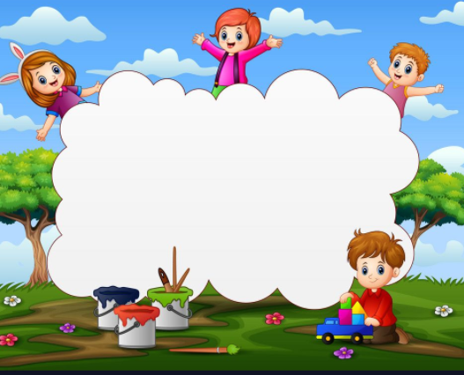
Tiết 24.Ôn bài hát: Gà gáy
Nhạc cụ: Thanh phách

Slide 2
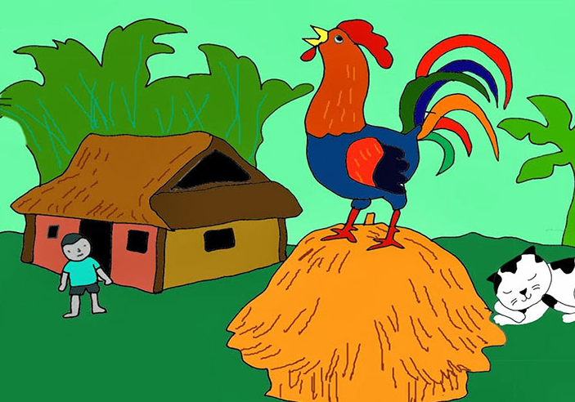


Slide 3
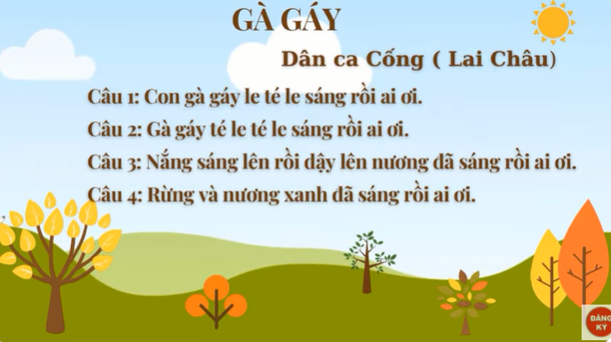

Slide 4
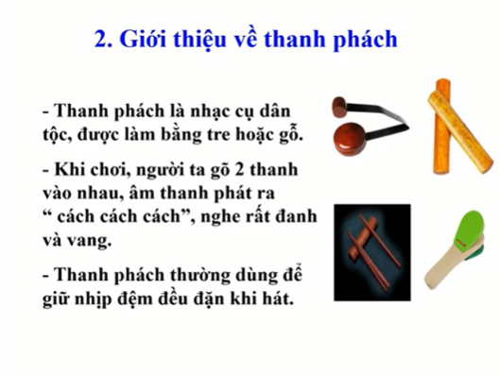

Slide 5
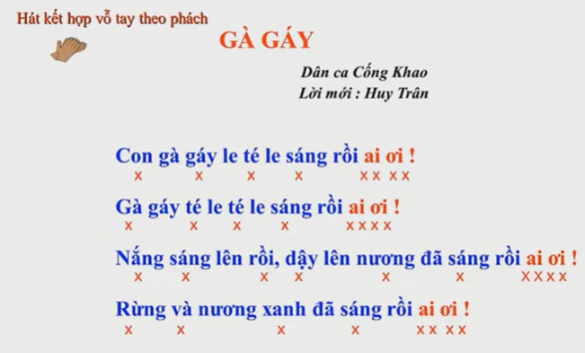

Slide 6


